Slide 1

Amazon Cognito: Διαχείριση Ταυτότητας & Ασφαλής Πρόσβαση σε APIs
Εξαμηνιαία Εργασία 2025-2026 – Μηχανικών Η/Υ και Πληροφορικής (CEID)
Στοιχεία:
Ον/μο:Χριστόφορος Θεοδοσόπουλος
ΑΜ: 1100557
Εξάμηνο:7

Slide 2
Τι είναι το Amazon cognito και ποια προβλήματα λύνει;
Τι είναι το Amazon Cognito;
Πλατφόρμα ταυτότητας (CIAM) για εφαρμογές ιστού και κινητών
Υποστηρίζει εγγραφή, είσοδο και έλεγχο πρόσβασης σε πόρους AWS.
Διαχειρίζεται δισεκατομμύρια ελέγχους ταυτότητας μηνιαίως με υψηλή κλιμάκωση.
Τι πρόβλημα λύνει;
ασφαλή πρόσβαση σε APIs
ασφαλή API keys
authentication & authorization
Προστασία APIs χωρίς custom backend λογική
Βασικά Χαρακτηριστικά Ασφαλείας
Multi-Factor Authentication (MFA): Χρήση SMS, Email ή TOTP (π.χ. Google Authenticator).
Passwordless Authentication: Είσοδος με email/SMS link ή WebAuthn passkeys.
Advanced Security: Προστασία από παραβιασμένα διαπιστευτήρια και ανίχνευση bot μέσω AWS WAF.

Slide 3
Amazon Cognito Overview
User Pools
Social Login
MFA
Hosted UI
Token issuance (JWT)

Slide 4
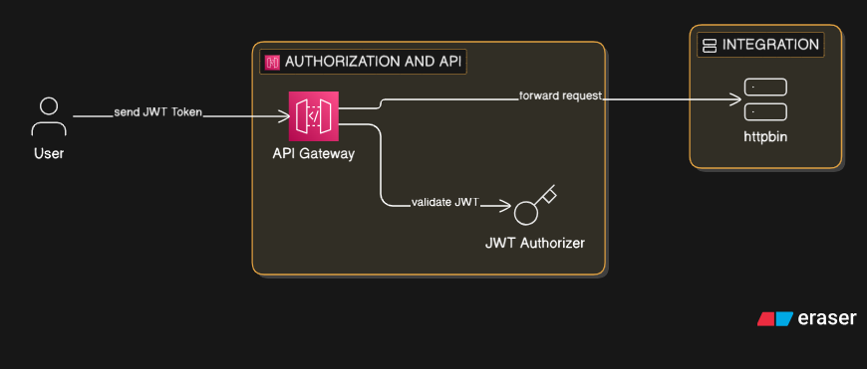
Αρχιτεκτονική Διαγράμματος case study

Slide 5
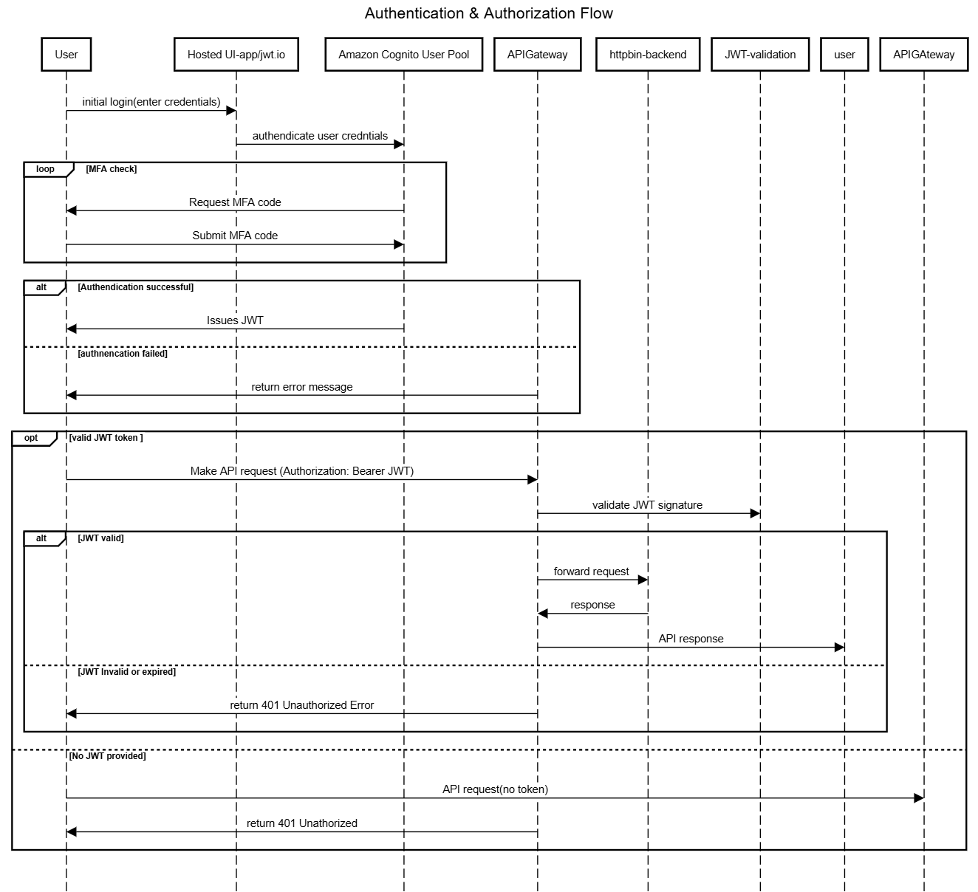
Authentication & Authorization Flow
User login στο Hosted UI-app/jwt.io
Cognito εκδίδει JWT token
Client καλεί API με Bearer token
API Gateway επαληθεύει token
Πρόσβαση αν είναι έγκυρο

Slide 6
Case Study Implementation
Cognito User Pool
JWT Authorizer στο API Gateway
Protected endpoint → /protected
HTTP integration (test backend) μέσω του httpbin.org

Slide 7
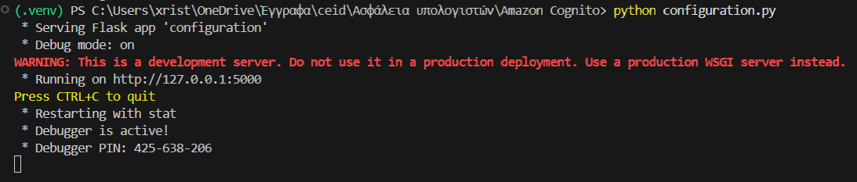
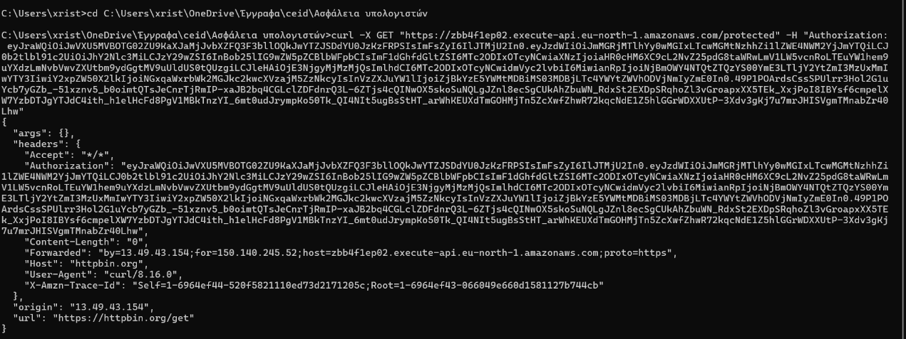
Testing & Results
Setup guide web app τοπικά στον υπολογιστή με python configuration
No token → 401 Unauthorized
Valid JWT → 200 OK

Slide 8
Advantages & Limitations
Advantages:
Fully managed
Scalable
Secure by design
Limitations:
Vendor lock-in
Configuration complexity

Slide 9
Conclusion
Συμπερασματικά, το Amazon Cognito σε συνδυασμό με το API Gateway παρέχει έναν αξιόπιστο μηχανισμό ασφαλούς πρόσβασης σε APIs. Η λύση είναι κατάλληλη για cloud-native εφαρμογές και μειώνει σημαντικά την πολυπλοκότητα ασφάλειας.

